Slide 1
ПАРТНЕРСКАЯ ПРОВЕРКА
ВАО АЭС
СМОЛЕНСКАЯ АЭС
05-20.10.2017

Slide 2
Партнерская проверка Смоленской АЭС
Общая информация
Команда ПП: 22 эксперта из 9 стран мира
Результаты:
Сильные стороны: 4
Области для улучшения: 9
из них 3 – продолжающиеся (ER.1-1, CM.2-1, PI.3-1)

Slide 3
ЭФФЕКТИВНОСТЬ ОРГАНИЗАЦИОННОЙ СТРУКТУРЫ

Slide 4
ОБЛАСТЬ ДЛЯ УЛУЧШЕНИЯ
HU.1-1 РАБОТА ПЕРСОНАЛА И ЧЕЛОВЕЧЕСКИЙ ФАКТОР
Формулировка проблемы:
Существующая практика проведения целевых инструктажей перед выполнением работ не всегда отвечает установленным стандартам и ожиданиям руководства станции. Отмечены случаи отклонения от регламентированного порядка проведения инструктажей, такие как: неиспользование чек-листов целевых инструктажей, проведение целевого инструктажа по памяти, пропуск упоминания внутреннего и внешнего опыта эксплуатации, отсутствие фиксации пунктов инструктажа. Не всегда проводится целевой инструктаж всему персоналу, участвующему в переключениях.

Slide 5
ОБЛАСТЬ ДЛЯ УЛУЧШЕНИЯ
OR.1-1 ОРГАНИЗАЦИОННАЯ СТРУКТУРА ПРЕДПРИЯТИЯ АТОМНОЙ ЭНЕРГЕТИКИ И ЕЕ ХАРАКТЕРНЫЕ ЧЕРТЫ
Формулировка проблемы:
Cуществующая система наблюдений за деятельностью персонала не всегда способствует формированию критической оценки работником последствий своих действий. В некоторых случаях руководители, совершающие наблюдения за работами, не всегда эффективно определяют и исправляют незначительные недостатки поведения сотрудников. Не всегда корректируются модели поведения персонала. Не эффективно применяется анализ проведенных наблюдений.

Slide 6
СИЛЬНАЯ СТОРОНА
IS.1-1 ПРОИЗВОДСТВЕННАЯ БЕЗОПАСНОСТЬ И ОХРАНА ТРУДА
Формулировка:
При проведении работ в период планово-предупредительных ремонтов (ППР) энергоблоков САЭС осуществляется идентификации опасностей травмирования персонала (на основе утверждённого Классификатора опасностей) от выявляемых нарушений безопасности и последующая оценка персонального риска по каждой опасности.

Slide 7
ПРИОРИТЕТНЫЕ ЭКСПЛУАТАЦИОННЫЕ ЦЕЛИ «ЭКСПЛУАТАЦИОННЫЙ ФОКУС»

Slide 8
ОБЛАСТЬ ДЛЯ УЛУЧШЕНИЯ
OF.1-1 ЭКСПЛУАТАЦИОННЫЕ ПРИОРИТЕТЫ
Формулировка проблемы:
Персонал АЭС не всегда чувствителен к выявлению и фиксации эксплуатационных проблем. Отмечены пропуски необходимых действий, не фиксация дефектов и недостатков, случаи снижения внимания к состоянию систем важных для безопасности.

Slide 9
ТЕХНИЧЕСКОЕ ОБСЛУЖИВАНИЕ И РЕМОНТ

Slide 10
ОБЛАСТЬ ДЛЯ УЛУЧШЕНИЯ
МА.2-1 ПРОВЕДЕНИЕ РЕМОНТА
Формулировка проблемы:
Практика выполнения ремонтных работ не всегда способствует надежной эксплуатации оборудования АЭС. Работы по техобслуживанию и ремонту не всегда выполняются в соответствии с утвержденными процедурами и не всегда надлежащим образом документируются. Персонал ТОиР не всегда анализирует ремонтные документы и дает свои замечания и предложения для улучшения ремонтной документации.

Slide 11
НАДЕЖНОСТЬ ОБОРУДОВАНИЯ

Slide 12
ОБЛАСТЬ ДЛЯ УЛУЧШЕНИЯ
ER.1-1 ТЕХНИЧЕСКОЕ СОСТОЯНИЕ И РАБОТА ОБОРУДОВАНИЯ
Формулировка проблемы:
Высокий уровень надежности систем безопасности не всегда поддерживается должным образом. Иногда допускаются изменения конфигурации оборудования, влияющие на работоспособное состояние и функционирование оборудования СБ. Также имеются недостатки в оценке технического состояния оборудования.
Данная ОДУ является продолжающейся

Slide 13
УПРАВЛЕНИЕ ПРОЕКТНОЙ КОНФИГУРАЦИЕЙ (ПРОЕКТНЫМ СОСТОЯНИЕМ) АЭС

Slide 14
ОБЛАСТЬ ДЛЯ УЛУЧШЕНИЯ
CM.2-1 ЭКСПЛУАТАЦИОННОЕ УПРАВЛЕНИЕ ПРОЕКТНОЙ КОНФИГУРАЦИЕЙ АЭС
Формулировка проблемы:
Инструкции по эксплуатации и процедуры не всегда предоставляют четкие и точные указания по эксплуатации и ремонту оборудования станции. Отмечены случаи недостатков бланков переключений, отсутствие или неверные ссылки на необходимые процедуры, отсутствие описания конкретных действий персонала, отсутствие точных указаний об объеме контроля параметров. Ремонтная документация не всегда детализирована и актуализирована, требования в ней не всегда конкретизированы.
Данная ОДУ является продолжающейся

Slide 15
ОПЫТ ЭКСПЛУАТАЦИИ

Slide 16
ОБЛАСТЬ ДЛЯ УЛУЧШЕНИЯ
ОЕ.1-1 ОПЫТ ЭКСПЛУАТАЦИИ
Формулировка проблемы:
Возможности использования эксплуатационного опыта, не реализуются в полном объеме, с целью предотвращения значимых событий. В полной мере не отслеживается собственный опыт эксплуатации, в части полноты выявления и регистрации дефектов, случаев повторных ремонтов оборудования, изучения собственных уроков из ошибочных действий персонала, а также некоторый внешний опыт. Упускаются также возможности выявить общие проблемы по результатам анализа тенденций событий всех уровней и своевременно их устранить.

Slide 17
СОВЕРШЕНСТВОВАНИЕ ПРОИЗВОДСТВЕННОЙ ДЕЯТЕЛЬНОСТИ

Slide 18
ОБЛАСТЬ ДЛЯ УЛУЧШЕНИЯ
PI.3-1 РЕАЛИЗАЦИЯ РЕШЕНИЙ
Формулировка проблемы:
Корректирующие мероприятия не всегда разрабатываются с учетом достаточности, своевременности и оценки результативности. При анализе повторяющихся событий, не выясняется причина, почему реализованные корректирующие меры не предупредили произошедшее событие. Не всегда, при разработке корректирующих действий, оценивается их достаточность.
Данная ОДУ является продолжающейся

Slide 19
РАДИАЦИОННАЯ ЗАЩИТА

Slide 20
СИЛЬНАЯ СТОРОНА
RP.1-1 ОСНОВЫ ПРОИЗВОДСТВЕННОЙ ДЕЯТЕЛЬНОСТИ В ОБЛАСТИ РАДИАЦИОННОЙ ЗАЩИТЫ
Формулировка:
Использование визуально-светового информирования персонала о полях с высоким уровнем радиации.
В зоне контролируемого доступа для снижения дозовых затрат при выполнении работ используется светодиодная лента для обозначения «горячих» точек в местах с повышенным уровнем радиации.

Slide 21
ОБЛАСТЬ ДЛЯ УЛУЧШЕНИЯ
RP.3-1 КОНТРОЛЬ РАДИОАКТИВНОГО ЗАГРЯЗНЕНИЯ
Формулировка проблемы:
Не во всех помещениях с фактическим или возможным радиационным загрязнением и/или выходом радиоактивных газоаэрозольных сред выполняются мероприятия для локализации и нераспространения загрязнения. На части дверей на границах зон имеются неплотности, обусловленные неудовлетворительным состоянием уплотнителя либо нарушенной регулировкой дверей. Клапаны избыточного давления (КИД) не всегда правильно отрегулированы.

Slide 22
ХИМИЯ

Slide 23
СИЛЬНАЯ СТОРОНА
CY3.-1 КОНТРОЛЬ РАДИОАКТИВНЫХ ВЫБРОСОВ И СБРОСОВ
Формулировка:
Измерительные емкости. Для измерения активностей инертных радиоактивных газов и водных смесей разной степени активности применяются стандартизированные измерительные емкости разного объема.

Slide 24
ПОДГОТОВКА ПЕРСОНАЛА

Slide 25
ПРОТИВОПОЖАРНАЯ ЗАЩИТА

Slide 26
СИЛЬНАЯ СТОРОНА
FP.1-1 ПРОТИВОПОЖАРНАЯ ЗАЩИТА
Формулировка:
Метод испытания пожарных рукавов
Для повышения качества процесса испытания пожарных рукавов в 2017 году была приобретена и введена в работу полуавтоматическая установка по проведению испытаний пожарных рукавов. (Пока единственная на Российских АЭС).
.

Slide 27
ПРОТИВОАВАРИЙНАЯ ГОТОВНОСТЬ

Slide 28
SOER

Slide 29
РЕЗУЛЬТАТЫ ПРОВЕРКИ SOER
  Общее количество рекомендаций SOER – 239
  Проверенных рекомендаций SOER – 237
  SAT - Выполнена удовлетворительно: 88 (37%)
  AI - В ожидании выполнения: 10 (4%)
  FAR - Требуются дальнейшие действия: 0 (0%)
  NOT – Не относится к работе станции: 1 (0,5%)
  NRV - Не проверялась командой ПП: 2 (1%)
  PRS – Выполнено удовлетворительно
  по результатам предыдущих ПП: 138 (58%)

Slide 30
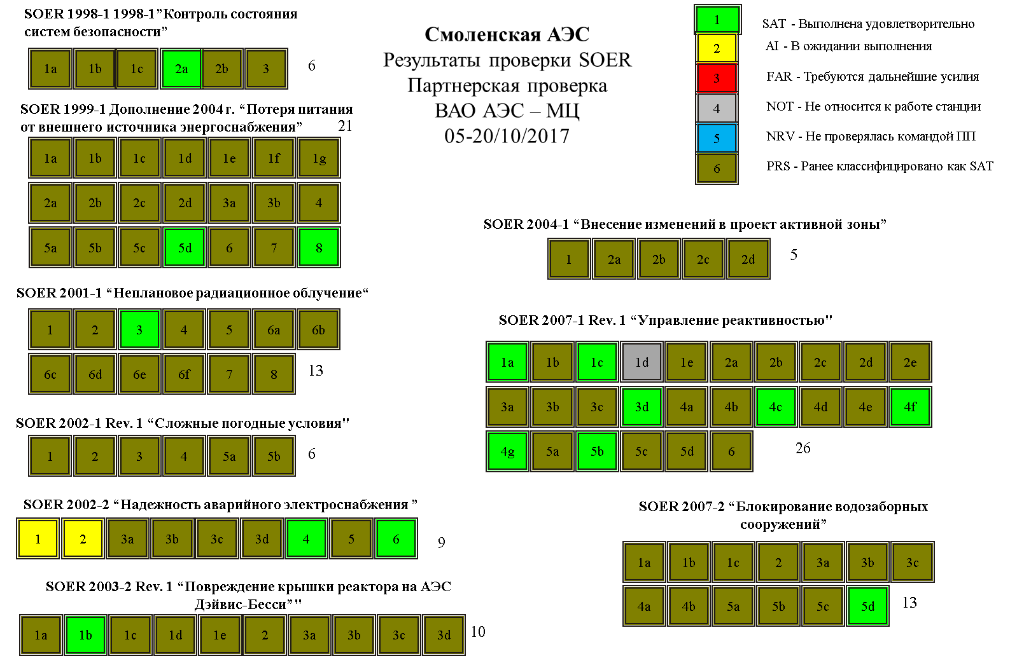
РЕЗУЛЬТАТЫ ПРОВЕРКИ SOER

Slide 31
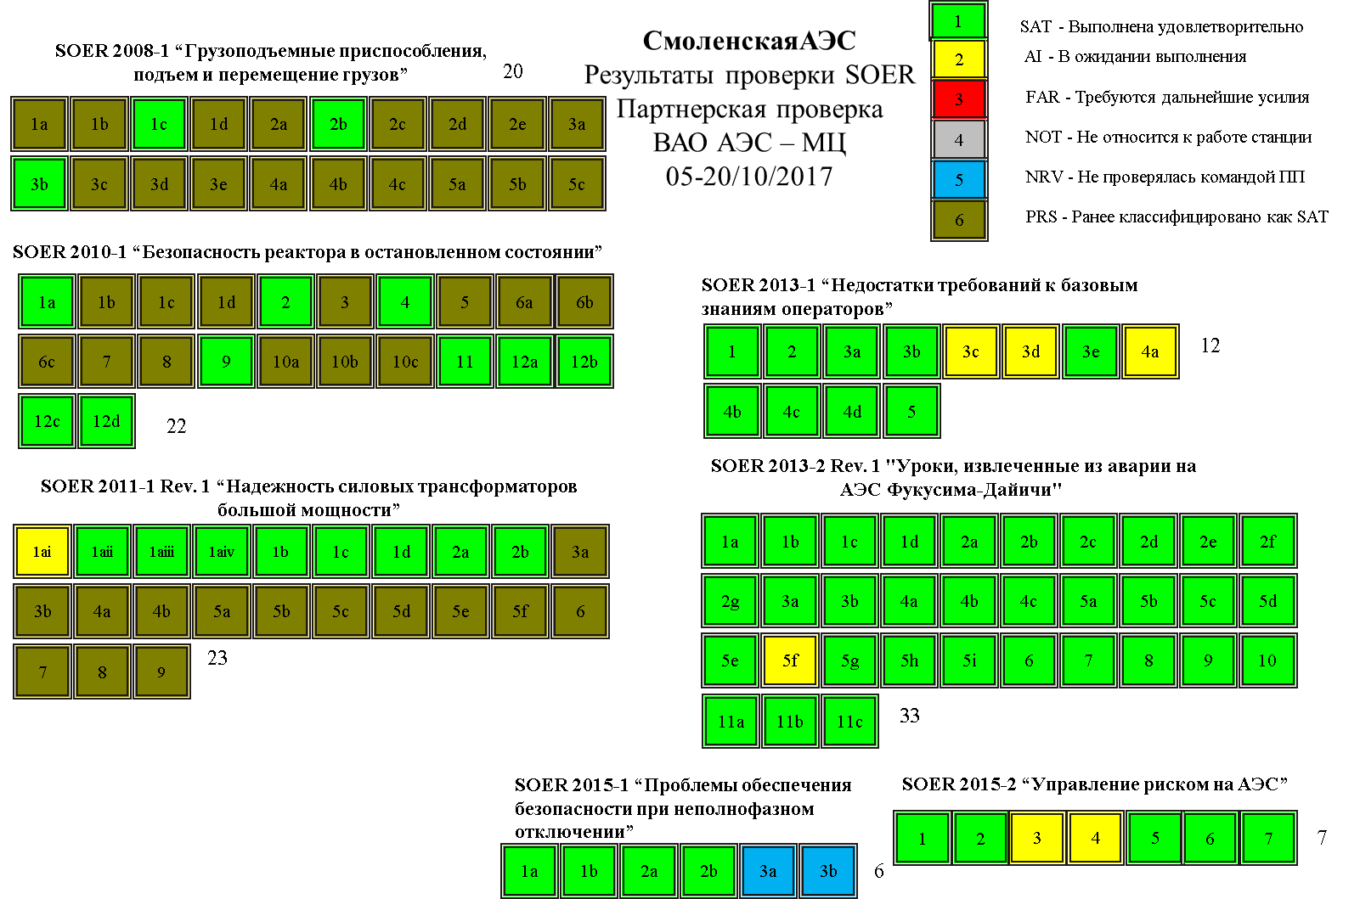
РЕЗУЛЬТАТЫ ПРОВЕРКИ SOER

Slide 32
ПАРТНЕРСКАЯ ПРОВЕРКА
ВАО АЭС
СМОЛЕНСКАЯ АЭС
05-20.10.2017

